Slide 1
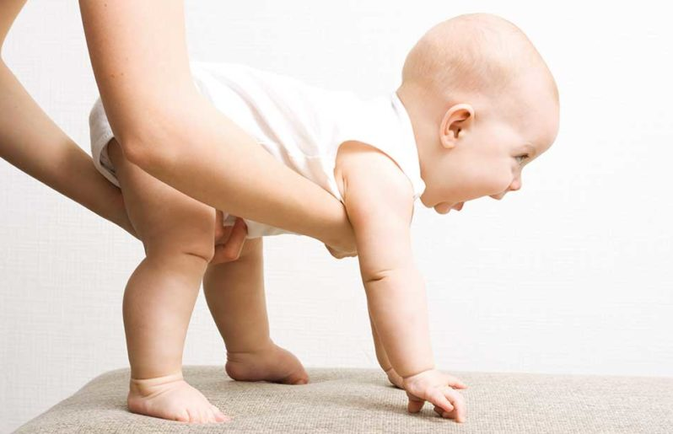
PAPEL DE LA ESTIMULACION TEMPRANA EN LA PRIMERA INFANCIA CURSO OPTATIVO III
Profesores: Dra. Nereyda Caraballo Moya

Slide 2
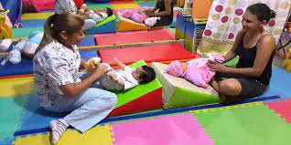
Papel de la estimulación temprana en la primera infancia
Tema II
Definición y aplicación de la estimulación temprana

Slide 3
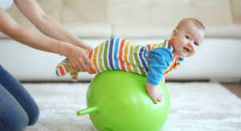
Estimulación Temprana:
La estimulación o atención temprana, es un conjunto de actividades y ejercicios de estimulación, enfocados en los primeros años de vida del menor para un mejor desarrollo físico, intelectual y social.

Slide 4
Se pueden aplicar desde el nacimiento hasta los 6 u 8 años , aunque tiene mayor efectividad de 0 a 3 años, porque existe mayor plasticidad cerebral. (Alta capacidad del SNC para crear nuevos circuitos neuronales basado en los nuevos aprendizajes y las experiencias vividas) Esto hace que se establezcan conexiones entre las neuronas con más facilidad, rapidez y eficacia.

Slide 5
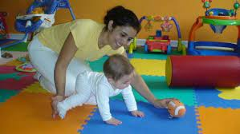
La falta de estimulación en esta etapa de vida del bebé pueden tener consecuencias en el desarrollo óptimo de sus habilidades motoras, cognitivas, lingüísticas y sociales.
De ahí la importancia de iniciar lo más precozmente posible los programas de intervención, especialmente en niños con alteraciones del desarrollo o con alto riesgo de padecerlos, donde la familia juega un rol fundamental.

Slide 6
Grupos riesgo
Niños prematuros de menos de 32 semanas.
Embarazos en la adolescencia y en mujeres añosas(mayores de 35 años).
Niños con discapacidades desde el nacimiento.
Niños con antecedentes bajo peso, hipoxia, hemorragias cerebrales, enfermedades genéticas.
Niños con estimulación social inadecuadas.
Familias disfuncionales.

Slide 7
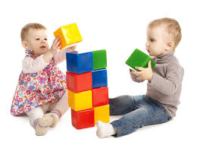
Para favorecer el optimo desarrollo del niño, las actividades de estimulación se enfocan en cuatro áreas: 1. Cognitiva 2. Motriz 3. Lenguaje 4. Socioemocional

Slide 8
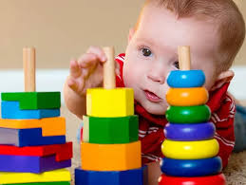
El área cognitiva
Le permitirá al niño comprender, relacionar y adaptarse a nuevas situaciones, haciendo uso del pensamiento y la interacción directa con los objetos y el mundo que lo rodea.

Slide 9
Área Motriz
Esta área está relacionada con la habilidad para moverse y desplazarse, permitiendo al niño tener contacto con el mundo. Permite una coordinación entre lo que se ve y lo que se toca.

Slide 10
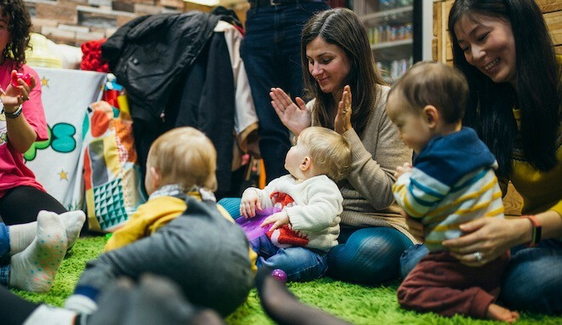
Área de lenguaje
Le permitirán al niño comunicarse con su entorno y abarca tres aspectos: La capacidad comprensiva, expresiva y gestual. Por esta razón es importante hablarle constantemente, de manera articulada relacionándolo con cada actividad que realice.

Slide 11
Área Socio-emocional
Esta área incluye las experiencias afectivas y la socialización del niño, que le permitirá sentirse querido y seguro, capaz de relacionarse con otras personas.

Slide 12
Los objetivos de la estimulación temprana están relacionados con el niño, la familia y el entorno que los rodea , con el fin que el niño/a comprenda y se exprese, controle sus movimientos (motricidad fina y gruesa), regule sus emociones, desarrolle o potencie su capacidad intelectual y se desenvuelva con una autonomía lo más cercana posible a su edad cronológica.

Slide 13
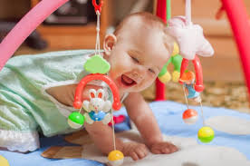
La estimulación temprana en los primeros años de vida tiene un papel importante para el desarrollo del SNC de los niños y niñas. De ahí la importancia de detectar precozmente los trastornos en el desarrollo del niño, Donde los padres y el medio que rodea al niño, tienen gran influencia.

Slide 14
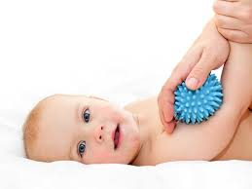
Estudio Independiente Papel de la atención primaria de salud, en la estimulación temprana en la primera infancia

Slide 15
Bibliografía
Hechavarria González L, Cruz Dorrego UA, Hernández Calzadilla MA, López García M. Protocolo de atención temprana a los neonatos con neuro-desarrollo de alto riesgo. CCM. 2018 [citado 12 nov 2018]; 22(1). Disponible en: http://www.revcocmed.sld.cu/index.php/cocmed/article/view/2743 [ Links ]
Medina Góndrez Z, Rotela Dorado A, Barcos Piña I. Crecimiento y desarrollo. En: Álvarez Sintes R, Hernández Cabrera G, Baster Moro JC, García Núñez RD. Medicina General Integral. Salud y medicina. Tomo I. La Habana: Ciencias Médicas; 2014.p. 196-223. [ Links ]
Gatica, A. y Bizama, M. (2019). Inteligencia fluida y creatividad: un estudio en escolares de 6 a 8 años de edad. Pensamiento Psicológico, 17(1), 113-120. doi:10.11144/Javerianacali.PPSI17-1.ifce
Moreno Mora R. Atención temprana comunitaria en niños con retardo en el neurodesarrollo. Rev Cubana Pediatr. 2014 [citado 12 nov 2018]; 86 (1): 5-17. Disponible en: http://scielo.sld.cu/scielo.php?script=sci_arttext&pid=S0034-75312014000100002&lng=es [ Links ]
García-Sánchez, Francisco, Escorcia, Claudia, Sánchez, María, Orcajada, Noelia y Hernández, Encarnación. (2014). Atención temprana centrada en la familia. Siglo Cero, ( 45(3), 6-27.

